Slide 1

多因素方差分析
马裴裴
Peipei.ma@sjtu.edu.cn

Slide 2
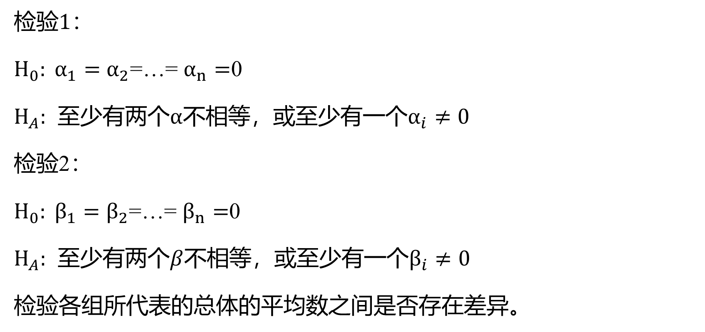
二因交叉分组无重复
检验1：
$H_{0}: α_{1}=$ $α_{2}$=…= $α_{n}=$0
$H_{A}:$ 至少有两个$α$不相等，或至少有一个$α_{i}≠0$
检验2：
$H_{0}: β_{1}=$ $β_{2}$=…= $β_{n}=$0
$H_{A}:$ 至少有两个$β$不相等，或至少有一个$β_{i}≠0$
检验各组所代表的总体的平均数之间是否存在差异。

Slide 3
例题
4个品种猪A1、A2、A3、A4，各用三种配合饲料（每种饲料喂1头）B1、B2、B3，饲喂3个月的增重结果(kg/头）列于下表。试进行方差分析以研究品种和饲料对猪增重的影响。 例10_1
 | B1 | B2 | B3
A1 | 51 | 53 | 52
A2 | 56 | 57 | 58
A3 | 45 | 49 | 47
A4 | 42 | 44 | 43

Slide 4
二因交叉分组等重复
试验指标同时受两个因素A、B作用，其中A因素有p个水平、B因素有q个水平。因素A的每个水平与因子B的每个水平都彼此交叉，产生组合；在每个水平组合都有n个观测值。（能计算互作效应）

Slide 5
例题
有一牧草栽培实验，A因子为苜蓿品种（i=3），B因子为收获期（j=4）, 重复数为6，其产量（吨/公顷）结果如下，试做双因子有重复的方差分析。(example_10_2)

Slide 6
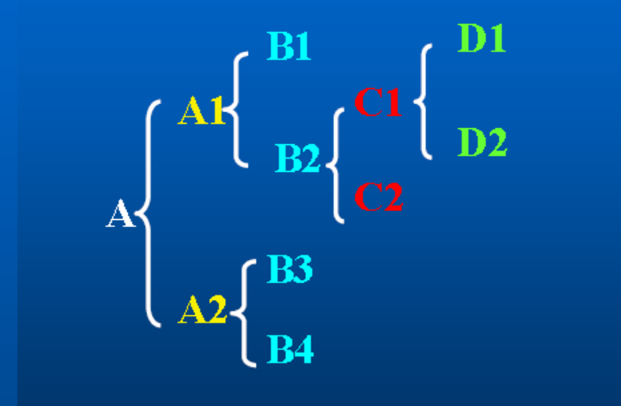
二因系统分组试验
系统分组（嵌套分组）：根据试验目的把因子分为主次，最主要的因子称为一级因子，在一级因子的各水平内，再分出次要因子的各个水平。次要因子称为二级因子（或次级因子）。
依此类推，还有三级因子、四级因子……

Slide 7
例题
文件example_10_3中记录了3头公牛与6头母牛的女儿305天的产奶量（公斤/头）记录。试进行方差分析，即检验公牛和母牛对女儿的第一胎305产奶量是否有显著的影响。

Slide 8
反转试验
反转设计（change-over design）是将试验单位随机分为与处理数相同的几组，各组试验单位按一定规则在不同时期交错接受不同处理的设计方法。

Slide 9
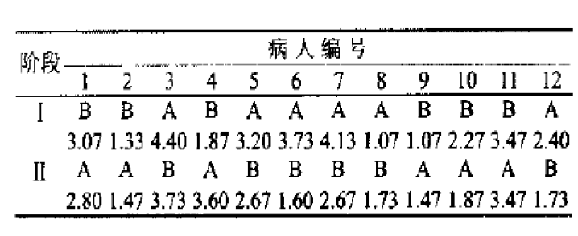
例题
Data 10_5

Slide 10
正交试验

Slide 11
例题
将细菌培养基中的三种成分A、B、C各改变两个水平，判断它们对细菌生长的影响。其中A、B间和A、C间存在交互作用。采用正交设计进行检验L₈(2⁷)
Data 10_7

Slide 12
练习
在用某种饲料饲喂肉用仔鸡时，出现维生素缺乏症，为弄清是哪种维生素缺乏，对核黄素（A）、胆碱（B）、吡哆醇（C）和烟酸（D）4种维生素进行增重试验，每种维生素分不添加（1）与添加（2）两个水平，即进行了4因子2水平的试验。根据过去的经验，在核黄素与胆碱之间常有互作存在，其他因子间一般无互作。采用正交设计进行检验L₈(2⁷)
Data 10_7

